Slide 1
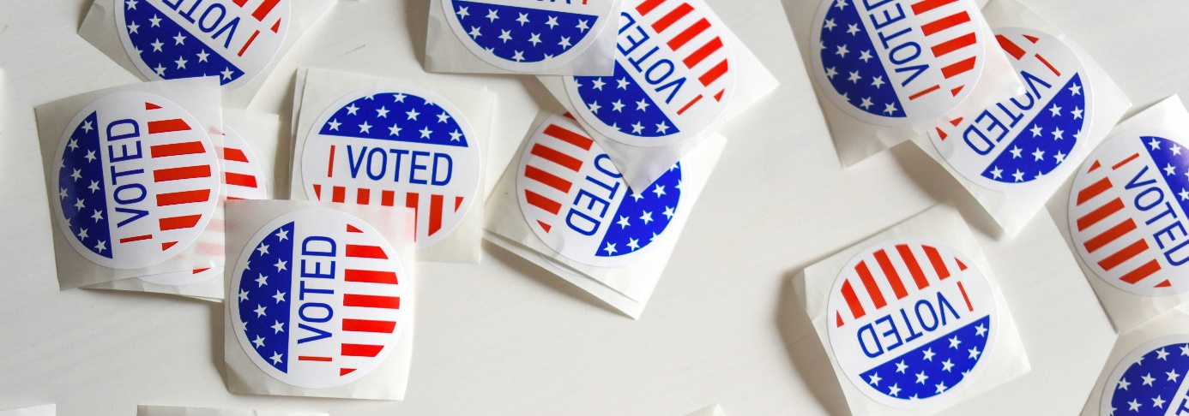
US-Wahl 2024

Slide 2
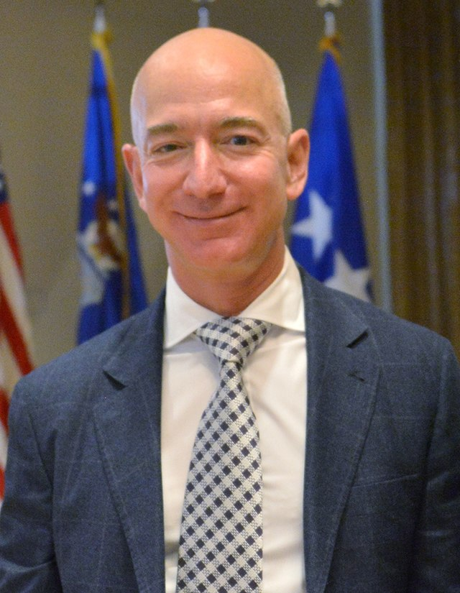
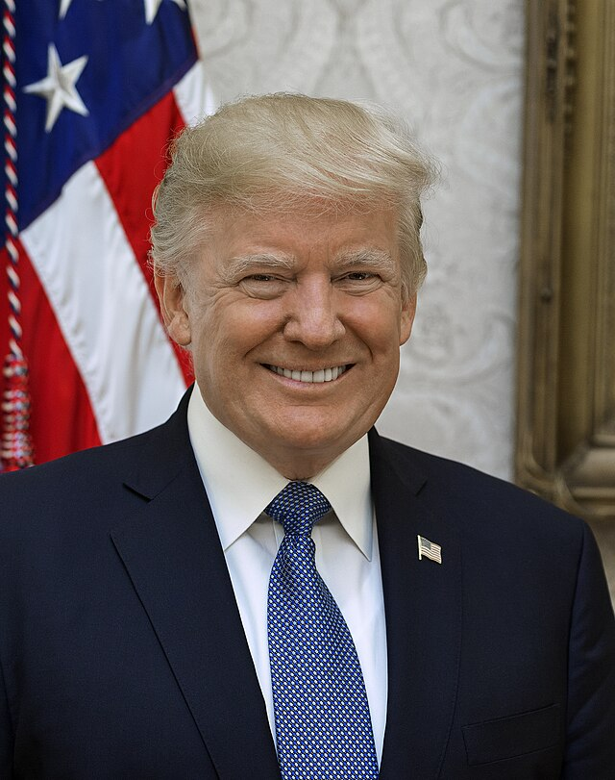
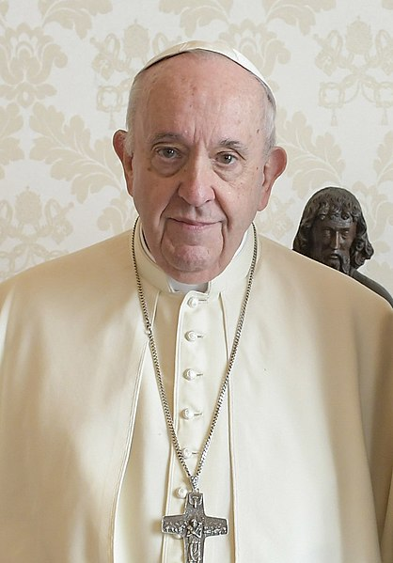
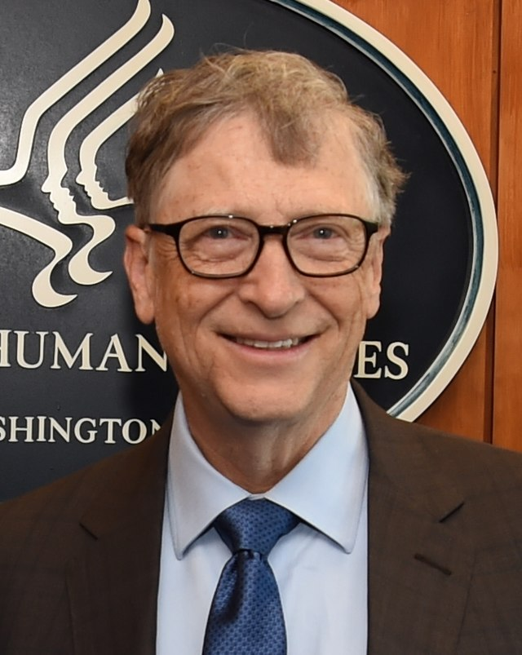
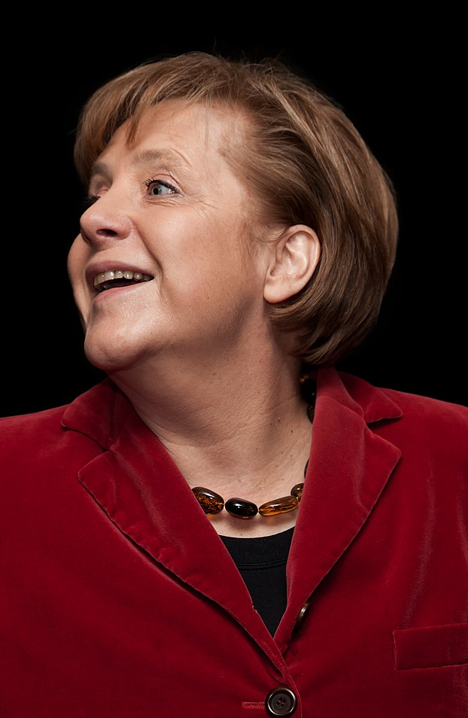
Die Mächtigsten Menschen der Welt 2018
Jeff Bezos
Donald Trump
Pabst Franziskus
Bill Gates
Angela Merkel
Notes:
Hintergrund: Das Magazin Forbes (https://www.forbes.at) gibt Ranking-Listen zu verschiedenen Themen heraus. Im Juni 2018 erschien eine Liste unter dem Titel „Die mächtigsten Menschen der Welt“ (s. https://www.forbes.at/artikel/die-maechtigsten-menschen-der-welt.html). Dort werden verschiedene Personen aufgrund verschiedener Einflussfaktoren entsprechend angeführt. Dargestellt sind 5 Persönlichkeiten aus der Liste in unterschiedlicher Reihenfolge. Die Schülerinnen und Schüler versuchen nun selbst ein Ranking auf Basis ihres Vorwissens vorzunehmen.
Die Schüler sollen ihre Ansicht begründen. So können verschiedenen Einflussfaktoren (z. B. politische Macht, wirtschaftliche Macht, Einfluss durch soziale Netzwerke, militärische Macht etc.) hervorgehoben werden.
Jeff Bezos: Gründer von Amazon (Platz 5), Donald Trump: damaliger US-Präsident (Platz 3), Pabst Franziskus (Platz 6), Bill Gates: Gründer von Microsoft (Platz 7), Angela Merkel: damalige Bundeskanzlerin (Platz 4)

Slide 3
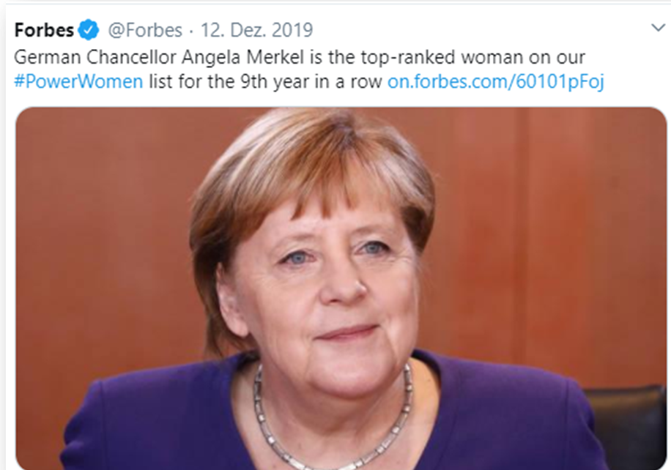
https://twitter.com/forbes/status/1205144027349291009
https://twitter.com/forbes/status/996318019424047104?lang=de
Notes:
Verweis auf die Unterscheidung „Mächtigste Frau der Welt“ und „Mächtigste Menschen der Welt“

Slide 4
Bundeskanzler oder US-Präsident – Wer hat mehr Macht?
Notes:
Je nach Kenntnisstand sollte zusätzlich auf die Aufgaben des US-Präsidenten eingegangenen werden. Hierzu kann zusätzlich das Begleitmaterial (s. Material Stundenbeschreibung) mit herangezogen werden.

Slide 5
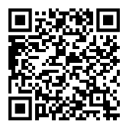
Arbeitsauftrag
Bestimme mit Hilfe der Internetseite, welche Aufgaben und Befugnisse der Bundeskanzler hat!
https://www.bundeskanzler.de/bk-de/kanzleramt/aufgaben-des-bundeskanzlers

Slide 6
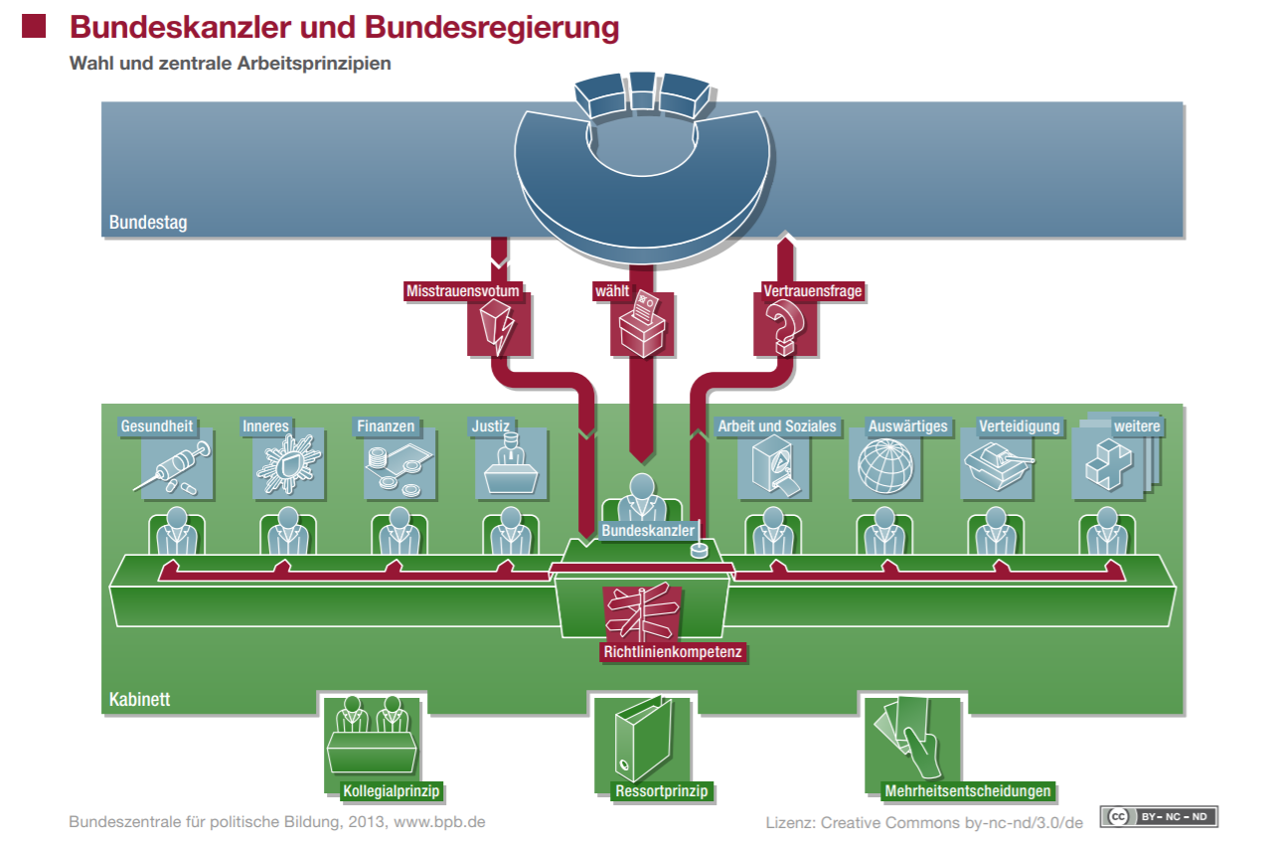

Slide 7
Bildnachweis
Folie 1 Element5Digital on Unsplash
Folie 2 Angela Merkel (Public domain), Papst Franziskus Quirinale.it, Donald Trump (White House, Public domain), Jeff Bezos (U.S. Space Force, Public domain), Bill Gates (Public domain)
Folie 3 https://twitter.com/forbes/status/1205144027349291009, https://twitter.com/forbes/status/996318019424047104?lang=de
Folie 4 Joe Biden und Olaf Scholz (White House, Public domain)
Folie 6 Bundeszentrale für politische Bildung (Hrsg.), Bundeskanzler und Bundesregierung, CC BY NC ND 3.0
Quellennachweis
https://www.tagesschau.de/ausland/amerika/soziale-medien-us-wahlen-100.html

